Slide 1

MÓDULO 12 · FÍSICA NUCLEAR E DE PARTÍCULAS · AULA 171
Radioatividade Natural
Emissões alfa, beta e gama
Radioatividade Natural (Emissões alfa, beta e gama)

Slide 2
Para começar
O que exatamente um núcleo instável está fazendo quando é "radioativo"?
POSSOR · Física Nuclear e de Partículas · Aula 171
2

Slide 3
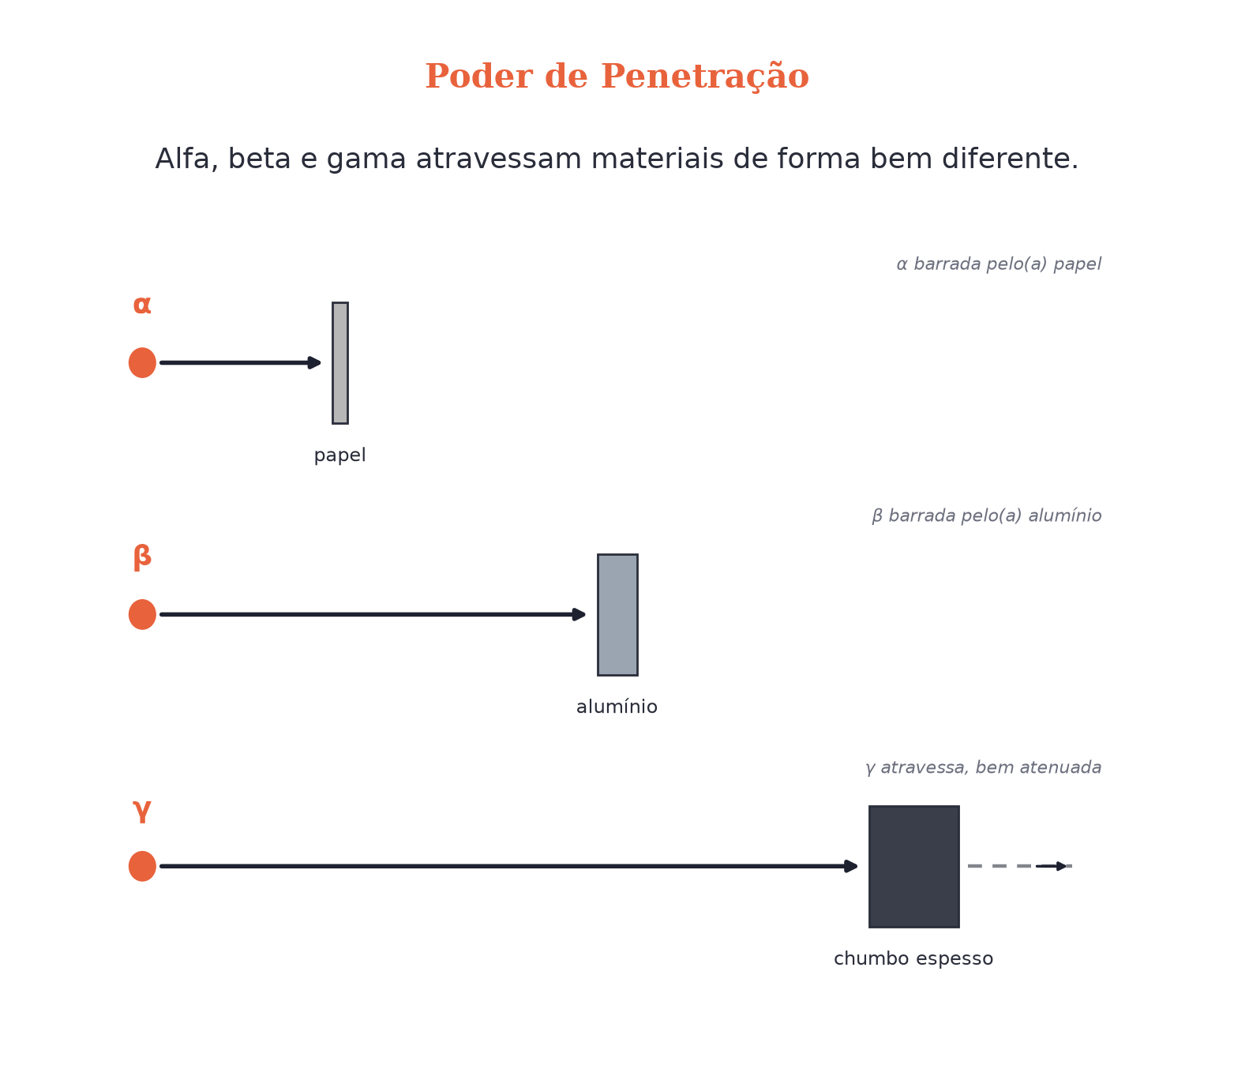
O conceito central
Núcleos instáveis emitem partículas ou radiação (alfa, beta ou gama) buscando estabilidade.
POSSOR · Física Nuclear e de Partículas · Aula 171
3

Slide 4
Como funciona
Os três tipos de decaimento:
• Alfa (α): núcleo de hélio-4 — A cai 4, Z cai 2
• Beta (β⁻): nêutron→próton+elétron — Z sobe 1, A não muda
• Gama (γ): fóton de alta energia — A e Z não mudam
POSSOR · Física Nuclear e de Partículas · Aula 171
4

Slide 5

Cuidado com essa armadilha
As três emissões são fenômenos físicos diferentes — não é "um tipo só" de radiação.
POSSOR · Física Nuclear e de Partículas · Aula 171
5

Slide 6
Exemplo resolvido
Decaimento alfa do urânio-238.
U-238 (Z=92,A=238)
→ Th-234 (Z=90,A=234)
+ partícula alfa (Z=2,A=4)
POSSOR · Física Nuclear e de Partículas · Aula 171
6

Slide 7
Roteiro de hoje
1
Pergunta inicial
2
Alfa, beta e gama
3
Poder de penetração
4
Exercícios
POSSOR · Física Nuclear e de Partículas · Aula 171
7

Slide 8

Hora dos Exercícios — Fixação
QUESTÃO 1
Complete e balanceie a equação do decaimento alfa do urânio-238 (Z=92, A=238), identificando o núcleo-filho.
💡 Dica
Em todo decaimento, A e Z sempre se conservam entre o núcleo original e tudo que foi emitido.
POSSOR · Física Nuclear e de Partículas · Aula 171
8

Slide 9

Gabarito e Encerramento
Resposta
Urânio-238 (Z=92,A=238) → tório-234 (Z=90,A=234) + partícula alfa (Z=2,A=4). Conferindo: A: 238=234+4; Z: 92=90+2.
Resumo da Aula
Cada radiação tem um poder de penetração bem diferente.
• Alfa: para no papel. Beta: para no alumínio. Gama: precisa de chumbo.
Próxima aula: Lei do Decaimento Radioativo e Meia-Vida.
POSSOR · Física Nuclear e de Partículas · Aula 171
9

